Slide 1
أحكام الوفاة الفقه الطبي 106 وفاء العيسى

Slide 2
الأهداف
1 . ادراك الحقيقة الشرعية للموت .
2. معرفة علامات الاحتضار , وعلامات الموت , ومعرفة آداب التعامل معهما .
3. بيان أهم الأحكام التي تتعلق بالوفاة .

Slide 3
موضوعات الوحدة
أحكام الوفاة
أحكام تتعلق بحالات الوفاة
أحكام كتابة تقرير الوفاة
حكم قتل الرحمة وأقسامه
آداب التعامل مع المحتضر والميت
علامات الموت والاحتضار
علامات الموت
علامات الاحتضار
حقيقة الموت
حكم تشريح الجثة

Slide 4
حقيقة الموت
الموت : هو مفارقة الروح للجسد وخروجها منه وانقطاع تصرفها عنه , حيث تغادره اما الى جحيم ,أو الى نعيم .
قال تعالى : {وَلَوْ تَرَىٰ إِذِ الظَّالِمُونَ فِي غَمَرَاتِ الْمَوْتِ وَالْمَلَائِكَةُ بَاسِطُو أَيْدِيهِمْ أَخْرِجُوا أَنفُسَكُمُ ۖ } .

Slide 5
علامات الاحتضار
برأيك ما هو الاحتضار وهل هنالك فرق بينه وبين الموت ؟؟؟؟

Slide 6
علامات الاحتضار
المحتضر : هو الذي حضرته الوفاة , أي دنا أجله , وهي مرحلة تسبق الموت في الأحوال العادية .
معنى كلمة دنا : ما قَرُبَ من خير أو شرّ
وتظهر على المحتضر علامات تنبئ بدنو رحيله ومن العلامات التي تظهر :
علامات الاحتضار
الحشرجة :
صوت يسمع في الصدر وقال بعضهم يشبه صوت الشخير وبعضهم قالوا نفس صوت الربو في الصدر .
الهذيان والهلع : فعند نزول ملك الموت يصاب المحتضر بحالة غريبة قد لا يعلم ما يتكلم عنه
برودة الأطراف :فكلما خرجت الروح من موضع برد و الروح أول ما تخرج من القدمين ثم تصعد إلى الركبة ثم الصدر ثم تخرج من فم الميت
عرق الجبين :قال عليه السلام : ( موت المؤمن بعرق الجبين ).
والجبين : ما كان عن يمين الجبهة وشمالها
الغرغرة : قال تعالى :(فَلَوْلَا إِذَا بَلَغَتِ الْحُلْقُومَ)

Slide 7
علامات الاحتضار
وكل نفس تمر بهذه المرحلة سواء كانت مسلمة أو كافرة ,وقد عانى الرسول صلى الله عليه وسلم من هذه السكرات ، ففي مرض موته صلوات الله وسلامه عليه كان بين يديه ركوة أو علبة فيها ماء ، فجعل يدخل يده في الماء فيمسح بها وجهه، ويقول : " لا إله إلا الله، إن للموت سكرات "

Slide 8
علامات الاحتضار
هل تحدث علامات الاحتضار عند موت الفجأة ؟؟؟؟

Slide 9
علامات الاحتضار
https://www.youtube.com/watch?v=l6cn9PN8KLk

Slide 10
علامات الموت
اذا فارقت الروح الجسد ,بدت عليه علامات يميزها الحاضرون .
ومن هذه العلامات :
وهو علامة ظاهرة على قبض الروح ,ومفارقتها الجسد | شخوص البصر
حيث يعد توقفهما خمس دقائق على الأقل علامة مميزة وفارقة بين الحياة والموت . | توقف القلب والنفس والدورة الدموية
وينتج عنه عدة ظواهر بارزة مثل : التفرطح في الأجزاء الملاصقة للأرض ,أو انفصال الكفين ,وميل الأنف | ارتخاء العضلات
وهي زرقة ناتجة عن توقف الدورة الدموية , وخاصة في المناطق السفلية . | الزرقة الرمية
ويبدأ بعد ساعتين من الوفاة , ويكتمل بعد (12) ساعة من الوفاة . | التيبس الرمي
وهو تحلل أنسجة الجسم بواسطة ميكروبات التعفن . | التعفن الرمي
ويكون سائر البدن بارد نتيجة لخروج الروح ومفارقتها للجسد . | برودة البدن

Slide 11
آداب التعامل مع المحتضر
يسن لمن حضر عند المحتضر أن يغلب لديه جانب الرجاء على جانب الخوف وأن يطعمه في رحمة الله .
يسن تحويل وجه المحتضر الى القبلة لأنه من اهل التوحيد لقوله صلى الله عليه وسلم عن البيت الحرام (قبلتكم أحياء وأموات ).
يسن قراءة سورة ياسين عند المحتضر لما فيها من تهوين لسكرات الموت .
اغلاق عينيه قبل مغادرة الروح .
كتابة الحقوق وتذكير المحتضر بالوصية والحقوق والمظالم قبل أن يتوفاه الله قال رسول الله صلى الله عليه وسلم (أن تدع ورثتك أغنياء خير من أن تدعهم عالة يتكففون الناس ).
اخر الآداب واهمها هو تلقين الشهادتين وهو سنة , عملا بقوله صلى الله عليه وسلم (لقنوا موتاكم لا اله الا الله ) ,ومن المهم ان لا يلح بالمحتضر حتى لا يضجر .
بل الشفتين مجتهد فيه من أجل تخفيف سكرات الموت .
1
2
3
4
5
6
7

Slide 12
آداب التعامل مع الميت
يستحب لمن حضر المتوفى , اذا استبانت له وفاته , أن يغمض عينيه , وذلك حتى لا يقبح منظره ,فعن أم سلمة رضي الله عنها قالت :دخل رسول الله صلى الله عليه وسلم على أبي سلمة وقد شق بصره , فاغمضه , ثم قال :(ان الروح اذا قبض تبعه البصر ).
يسن لمن حضر الوفاة أن يجمع ما يسترخي من بدن الميت ,وأن يلين ما يصلب منه .
يباح الاعلام بموت المسلم ؛للمبادرة في التهيئة ,وحضور جنازته , والصلاة عليه , والدعاء له , وأما الاعلام بموت الميت على صفة الجزع وتعداد مفاخره ؛ فذلك من فعل الجاهلية .
يستحب الاسراع في تجهيز الميت متى تحقق الحاضرون من وفاته أو حكم أهل الطب بوته موتا لا رجعة فيه ,لقوله صلى الله عليه وسلم : (أسرعوا بالجنازة ؛فان تك صالحة فخير تقدمونها , وان يك سوى ذلك فشر تضعونه عن رقابكم ).
يسن ستر الميت بعد وفاته بثوب ؛لحديث عائشة رضي الله عنها قالت : (سجي رسول الله صلى الله عليه وسلم حين مات بثوب حبرة .)
1
2
3
4
5

Slide 13
تعريف تشريح الجثث
تشريح الجثث :
هو أحد فروع علم الأحياء الذي يتناول دراسة بنية وتنظيم الكائنات الحية وتركيب أعضاءها المتنوعة .

Slide 14
حكم تشريح الجثث
يجوز تشريح جثث الموتى لأحد الأغراض الآتية :
1 . التحقيق في دعوى جنائية حيث يتعين التشريح في بعض الحالات وسيلة لمعرفة الوفاة
2. الوقاية من الأمراض الفتاكة قد تلجأ بعض الجهات الصحية الى تشريح المتوفى للكشف عن خصائص الداء الذي تسبب في وفاته , حتى يتسنى لهم على ضوء نتائجه اتخاذ الاحتياطات الواقية , والعلاج المناسب .
3 . تعليم الطب وتعلمه ويشترط لجواز التشريح في هذه الحالة :
صيانة جثة المسلم عن التشريح الا اذا دعت الضرورة
تشريح جثة النساء يكون للطبيبة الا اذا دعت الضرورة الى طبيب وكذلك للعكس .
دفن جميع أجزاء الجثة
الاذن من الميت قبل وفاته أو من أحد أوليائه من بعده .
يقتصر في تشريح الجثة على قدر الضرورة .

Slide 15
حكم تشريح الجثث
https://www.youtube.com/watch?v=F6-tO6yOAd8

Slide 16
قتل الرحمة
تعريف قتل الرحمة : هو تسهيل موت الشخص المريض الميؤوس من شفائه , بناء على طلب ملح منه مقدم للطبيب المعالج .
وقسم موت الرحمة الى ثلاثة أقسام :
ويكون بواسطة حقنة تحتوي على جرعة كبيرة من مادة مخدرة تؤدي الى وفاة فورية للمريض . | القتل الايجابي
بواسطة ايقاف العلاج مثل ايقاف جهاز التنفس او عدم وضعه عندما يحتاج اليه المريض بناء على طلبه . | القتل السلبي
بواسطة اعطاء المريض جرعات متكررة من المسكنات القوية مما يتيح للمريض أن يعيش بسلام نسبي وبآلام محدودة , ويعمل على تعجيل نهايته . | القتل السلبي والايجابي

Slide 17
قتل الرحمة
حكم قتل الرحمة : غير جائز شرعا ومحرما .؛ لأن الانسان لا يملك حق الاذن بقتل نفسه , فهو ملك لله , ولا يملك نفسه , فيكون اذنه في قتل نفسه اذنا فيما لا يملكه , فلا يعتدّ به .
قال تعالى :{وَلَا تَقْتُلُوا أَنْفُسَكُمْ إِنَّ اللَّهَ كَانَ بِكُمْ رَحِيمًا (29) وَمَنْ يَفْعَلْ ذَلِكَ عُدْوَانًا وَظُلْمًا فَسَوْفَ نُصْلِيهِ نَارًا وَكَانَ ذَلِكَ عَلَى اللَّهِ يَسِيرًا}
فقيام الطبيب بانهاء حياة مريض ميؤوس من شفائه طبيا بفعل ايجابي أو سلبي بدافع الشفقة والرحمة ولأجل انهاء آلامه التي لا تنفع معها الأدوية , فهذا يعد فعلا محرما شرعا وقتلا عمدا وازهاق للروح , ويعاقب عليه بالعقوبة الشرعية .

Slide 18
أحكام كتابة تقرير الوفاة
شهادة الوفاة : هي تقرير طبي يحرره الطبيب بعد التيقن من حصول الوفاة فعلا وبعد التعرف على الأسباب المباشرة وغير المباشرة التي أدت اليها .
ولا يكتب تقرير الوفاة الا لمن شهد وفاته , وعلم سبب الوفاة , فاذا اشتبه سبب الوفاة وجب اعلام السلطات المختصة لعرض الحالة على الطب الشرعي , ويذكر في الشهادة المكان , والوقت , وسبب الوفاة .

Slide 20
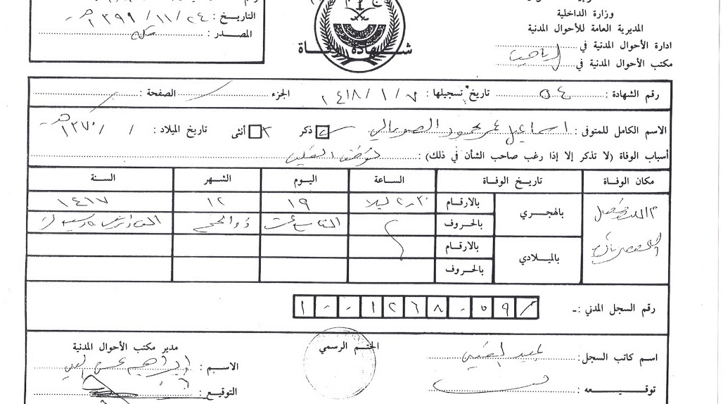
صورة لشهادة وفاة

